Slide 1
Digitalizacja zbiorów bibliotecznych na przykładzie Biblioteki Głównej Zachodniopomorskiego Uniwersytetu Technologicznego w Szczecinie

Slide 2
digitalizacja czy dygitalizacja
Wielki słownik wyrazów obcych PWN (2003)
uznaje obie formy za poprawne
bezpośrednim źródłem słowa digitalizacja jest język angielski
pośrednim łacina (łacińskie digitus 'palec')

Slide 3
Digitalizacja
digitalizacja (ucyfrowienie) wprowadzenie do pamięci komputera tradycyjnych, drukowanych lub rękopiśmiennych materiałów bibliotecznych w postaci danych cyfrowych metodą skanowania

Slide 4
Digitalizacja 2D
przetworzenie rzeczywistego obiektu w jego wizerunek cyfrowy zapisany w postaci dwuwymiarowej (najpowszechniejsze zastosowanie to skanowanie skanerami płaskimi).

Slide 5
Digitalizacja 3D
przetworzenie rzeczywistego obiektu w jego wizerunek cyfrowy zapisany w postaci trójwymiarowej (najpowszechniejsze zastosowanie to skanowanie 3D)

Slide 6
Digitalizacja
Digitalizacja w sensie węższym:
pozyskanie cyfrowego, jak najbardziej wiernego, odwzorowania obiektu i opisujących metadanych zawierających szczegóły strony technicznej procesu (nazywane dla odróżnienia od metadanych opisowych paradanymi)
Digitalizacja w szerszym sensie
obejmuje pozyskanie cyfrowego wizerunku i metadanych technicznych, ale także wytworzenie metadanych opisowych oraz różne działania związane m.in. z gromadzeniem, strukturyzowaniem, przetwarzaniem, zarządzaniem, archiwizowaniem, ochroną, wymianą i wykorzystaniem tych danych, czyli odnosi się do kompleksowo potraktowanego procesu digitalizacji

Slide 7
Aspekty prawne Polska
Ustawa o prawie autorskim i prawach pokrewnych (1994)
Ustawa o ochronie baz danych z 2001
Ustawa o bibliotekach 27.06.1997

Slide 8
Dyrektywy unijne
Dyrektywa Parlamentu Europejskiego i Rady
2003/98/WE z dnia 17 listopada 2003 r. w sprawie
ponownego wykorzystywania informacji sektora
publicznego
Dyrektywa Parlamentu Europejskiego i Rady
2013/37/UE z dnia 26 czerwca 2013 r. zmieniająca
dyrektywę 2003/98/WE w sprawie ponownego
wykorzystywania informacji sektora publicznego
(re-use)
Dyrektywa Parlamentu Europejskiego 2012/28/UE
z dnia 25 października 2012 r. w sprawie niektórych dozwolonych sposobów korzystania z utworów osieroconych

Slide 9
Aspekty prawne
Zalecenie Komisji z dnia 27 października 2011 r. w sprawie digitalizacji i udostępniania w Internecie dorobku kulturowego oraz w sprawie ochrony zasobów cyfrowych
organizacja i finansowanie digitalizacji
materiały należące do domeny publicznej
materiały chronione autorskim prawem majątkowym

Slide 10
Aspekty prawne
Uchwała nr 176/2010 Rady Ministrów z dnia 12 października 2010 r. w sprawie ustanowienia programu wieloletniego „Kultura+”
Program Wieloletni KULTURA+
Polska Cyfrowa PO PC 2014-2020

Slide 11
Cele digitalizacji
przechowywanie (archiwizacja)
udostępnianie (biblioteki cyfrowe)

Slide 12
Cele digitalizacji
ochrona
udostępnianie
edukacja
nauka
popularyzacja zbiorów
promocja instytucji

Slide 13
Cele digitalizacji
digitalizacja zasobów bibliotecznych
digitalizacji na potrzeby bibliotek cyfrowych

Slide 14
Przyjęte w Polsce uproszczone standardy merytoryczne digitalizacji wyraźnie różnią się od zachodnich
celem digitalizacji materiałów bibliotecznych w Polsce nie jest archiwizacja i udostępnianie egzemplarzy wzorcowych
digitalizację danego obiektu nie poprzedzają badania bibliograficzne (brak takiego wymogu prawnego)
polskie biblioteki cyfrowe nie współpracują ze sobą w zakresie uzupełniania zasobów cyfrowych
zdigitalizowane dokumenty udostępnia się bez uwzględnienia układu wewnętrznego publikacji (np. strona 135 na karcie tytułowej digitalizowanego dokumentu nie jest tożsama ze stroną 135 na wykazie kolejnych skanów)

Slide 15
Organizacja zespołu Digitalizacja piśmiennictwa. Opracowanie i redakcja Dariusz Paradowski. Warszawa Biblioteka Narodowa 2010
Część formalna:
Zarządzanie
Koordynator projektu
Asystent projektu
Administracja
Obsługa prawna
Obsługa finansowa-księgowość
Marketing i komunikacja
Przygotowanie merytoryczne projektu
Kustosz kolekcji -obiektów
Część praktyczna:
Wsparcie procesu digitalizacji
Konserwator
Informatyk
Strażnik
Proces digitalizacji
„Selekcjoner”
„Kataloger”
„Skanerzysta”
Korektor/Kontroler
Redaktor cyfrowy

Slide 16
Tworzenie wiernych kopii
obraz archiwalny musi zawierać wszystkie istotne informacje skopiowane z dokumentu źródłowego
cyfrowa kopia może zastąpić oryginał lub może być używana do uzyskiwania papierowych duplikatów
musi jednak spełniać pewne wymagania naukowe i prawne

Slide 17
Technologie digitalizacji
mikrofilmowanie
skanowanie

Slide 18
Systemy udostępniania
dLibra, system do udostępnianie cyfrowych materiałów piśmienniczych
dMuseion system do udostępniania materiałów muzealnych
ZoSIA system do udostępniania archiwaliów
serwis szukajwarchiwach.pl.

Slide 19
Systemy udostępniania
dLibra, system do udostępnianie cyfrowych materiałów piśmienniczych

Slide 20
Systemy udostępniania
dMuseion system do udostępniania materiałów muzealnych

Slide 21
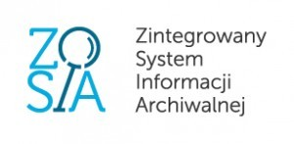
Systemy udostępniania
ZoSIA system do udostępniania archiwaliów serwis szukajwarchiwach.pl

Slide 22
Urządzenia
Skaner
urządzenie przeszukujące kolejne pasma informacji odczytując je lub rejestrując
przetwarza informacje do postaci cyfrowej w celu dalszej obróbki
Skan
plik komputerowy powstały w wyniku skanowania obiektu

Slide 23
Urządzenia
Skanery płaskie
Skanery rolkowe lub mobilne
Skaner ręczny
Skaner piórowy
Skaner bębnowy
Skaner do slajdów
Skanery do dokumentów wielkoformatowych
Skanery do książek (dziełowe)
Skaner 3d

Slide 24
Urządzenia
Hybrydy
najlepsze rozwiązanie do digitalizacji połączenie obu technik w jednym urządzeniu
dostępne mikrofilmowanie (technologia analogowa) i skanowanie (technologia cyfrowa)
sprzęt spełnia wszystkie wymogi jakie postawione zostały urządzeniom do digitalizacji profesjonalnej dzieł wiekowych, starodruków itp.
wysoka jakość digitalizacji wszystkich dostępnych obiektów o znaczeniu archiwalnym
urządzenia tego typu projektowane modułowo, możliwość rozbudowy, pozwala zachować cały czas najnowszą technologię, na przykład można wymienić głowicę skanera, obiektyw mikrofilmowy na lepszy bez konieczności kupna nowego urządzenia

Slide 25
Zachodniopomorskie Porozumienie Bibliotek
Współrealizatorami projektu są biblioteki:
Akademii Morskiej
Pomorskiej Akademii Medycznej
Uniwersytetu Szczecińskiego
Zachodniopomorskiego Uniwersytetu Technologicznego
Zachodniopomorskiego Centrum Doskonalenia Nauczycieli
Politechniki Koszalińskiej
Wyższego Seminarium Duchownego w Koszalinie
Miejska Biblioteka Publiczna w Szczecinie
Koszalińska Biblioteka Publiczna
Miejska Biblioteka Publiczna w Kołobrzegu

Slide 26
Zachodniopomorski System Informacji Region@lnej i N@ukowej
podstawowe moduły
Zachodniopomorska Biblioteka Cyfrowa „Pomerania”
Rozproszony Katalog Centralny Bibliotek Szczecina i Regionu (RoK@Bi)
powstały w ramach projektu „Biblioteka cyfrowa”, realizowanego w Książnicy Pomorskiej
projekt finansowany w całości ze środków samorządu województwa zachodniopomorskiego

Slide 27
Zachodniopomorska Biblioteka Cyfrowa Pomerania
ochrona narodowego i regionalnego dziedzictwa kulturowego,
archiwizacja najcenniejszych zbiorów,
rozszerzenie zakresu usług elektronicznych dla ludności, pracowników naukowych, studentów, zapewniających wolny dostęp do zasobów informacyjnych, naukowych oraz regionalnego i narodowego dziedzictwa kulturowego,
wspieranie rozwoju miasta i regionu poprzez rozbudowę regionalnej i lokalnej infrastruktury społeczeństwa informacyjnego.

Slide 28
Zachodniopomorska Biblioteka Cyfrowa Pomerania
W zbiorach ZBC „Pomerania” znajdują się :
narodowy zasób dziedzictwa kulturowego - wybrane zabytki piśmiennictwa (stare druki, rękopisy), dokumenty kartograficzne, muzyczne, ikonograficzne (pocztówki, zdjęcia, ryciny) znajdujące się w posiadaniu bibliotek publicznych Szczecina, Koszalina oraz innych bibliotek regionu
pomeranika – zabytki piśmiennictwa regionalnego (stare druki, rekopisy) dokumenty kartograficzne, muzyczne, ikonograficzne (pocztówki, zdjęcia, ryciny), książki i czasopisma regionalne oraz współczesne tzw. dokumenty życia społecznego - ulotki, katalogi wystaw, afisze, plakaty
pełne teksty (zasobów archiwalnych i bieżących) dokumentów urzędowych, przepisów prawa lokalnego - uchwały rad miast, powiatów, Sejmiku, programy, strategie, itp. (tworzone przez Urzędy Miast, Urząd Wojewódzki, Urząd Marszałkowski)
prasa lokalna

Slide 29
Zachodniopomorska Biblioteka Cyfrowa Pomerania
jest dołączona do Federacji Bibliotek Cyfrowych udostępniającej zasoby największych polskich bibliotek cyfrowych
jest dołączona do europejskiej biblioteki cyfrowej Europeana

Slide 30
Zachodniopomorska Biblioteka Cyfrowa Pomerania
1. POMERANIKA
2. DZIEDZICTWO KULTUROWE
3. NAUKA I DYDAKTYKA - Repozytorium
4. DOKTORATY I HABILITACJE
5. AKTY PRAWA LOKALNEGO I DOKUMENTY URZĘDOWE
6. REPOZYTORIUM MATERIAŁÓW KONFERENCYJNYCH

Slide 31
Biblioteka Główna ZUT w ZBC
Skrypty
Prace doktorskie
Rozprawy habilitacyjne
Archiwalia

Slide 32
Biblioteka Główna ZUT w ZBC
Prace doktorskie
2015 -11
2014 -10
2013 -13
Rozprawy habilitacyjne
2015 -4
2014 -0
2013 -1
Skrypty, podręczniki
2015 -1
2014 -2
2013 -24

Slide 33
Digitalizacja 2014
2014
73 egzemplarze +1 tytuł czasopisma
z tego 27 egzemplarzy do ZBC

Slide 34
Biblioteka Główna ZUT w ZBC
Ogółem 333 pozycje
Wyświetlono 284800 (16.09.2016)
Prace doktorskie 108
Wyświetlono 236727
Rozprawy habilitacyjne 7
Wyświetlono 708

Slide 35
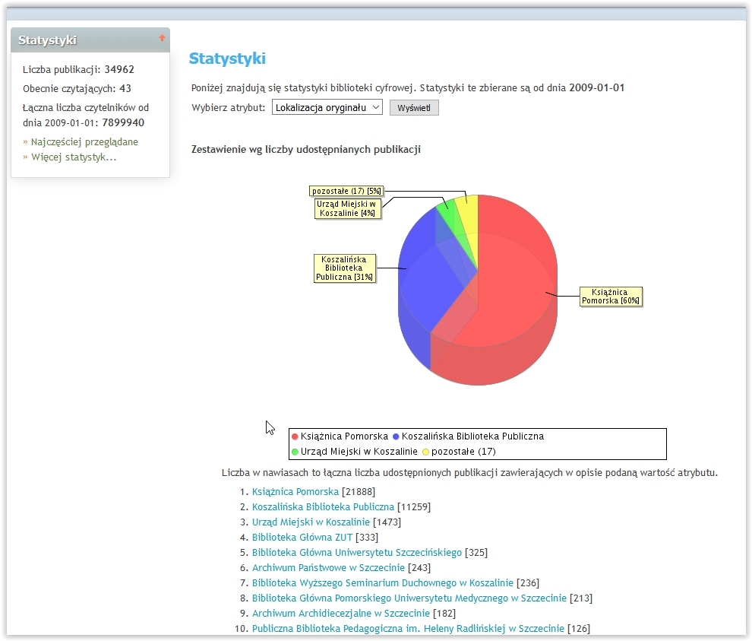
Biblioteka Główna ZUT w ZBC
Lokalizacja oryginału 4 pozycja BG ZUT

Slide 36
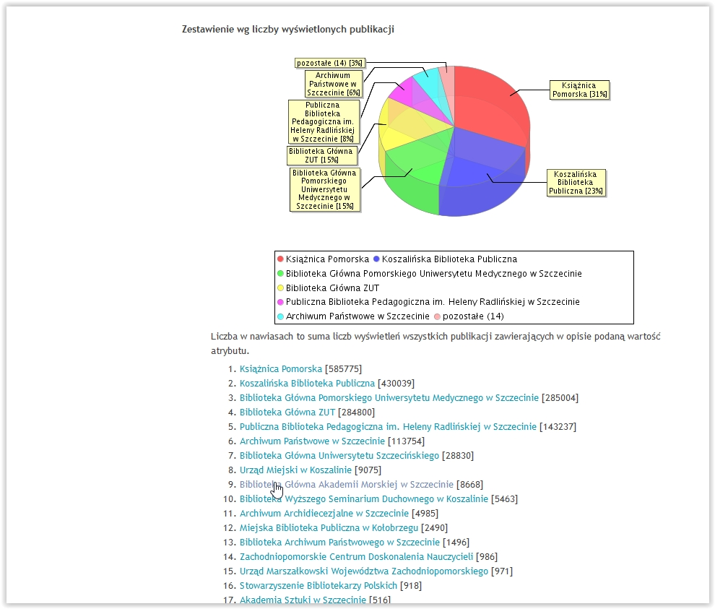
Biblioteka Główna ZUT w ZBC
Zestawienie wg wyświetlonych pozycji
(BG ZUT poz . 4 284800)

Slide 37
Najczęściej czytane publikacje (w pierwszej dziesiątce 6 pozycji z BG ZUT – 5 prac doktorskich, 1 skrypt)

Slide 38
Marzęcki Waldemar Ciągłość kulturowa w kształtowaniu przestrzeni miejskiej. Szczecin : Wydaw. Uczelniane PS, 2002. (2 egz. – 2 wypożyczenia tradycyjne odnotowane w Alephie od 2002, 14 wyświetleń w ZBC od19.04.2016)

Slide 39
Czyński Marek Architektura w przestrzeni ludzkich zachowań. Szczecin : Wydawnictwo Uczelniane Politechniki Szczecińskiej, 2006. (2 egz. -135 wypożyczeń odnotowanych w Alephie od 2006, 58 udostępnień w ZBC od 27.11.2015)

Slide 40
Dorohostajskij Krzysztof, Turowski Kazimierz Józef Hippika to jest księga o koniach, potrzebna i krotochwilna młodości zabawa. Kraków : "Czas", 1861 (wykorzystanie zdiditalizowanych zbiorów z innych bibliotek cyfrowych)

